Slide 1
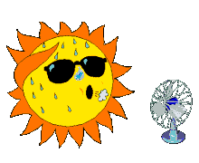
OA 2
Exploración entorno natural
Educadora de Párvulos: Verónica Rodríguez
Kinder y Pre Kinder
Escuela Pedro Antonio Tejos
ESTACIONES DEL AÑO

Slide 3
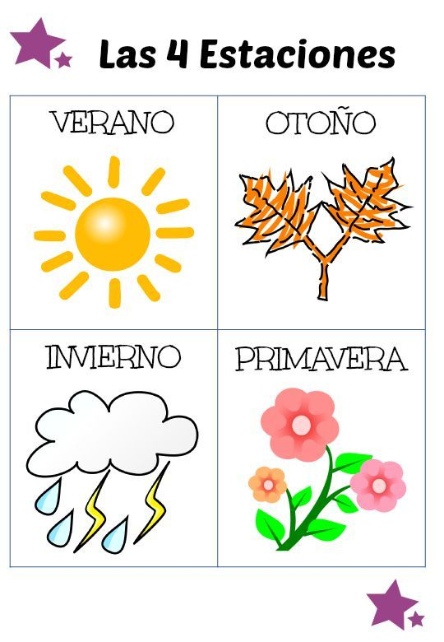

Slide 4
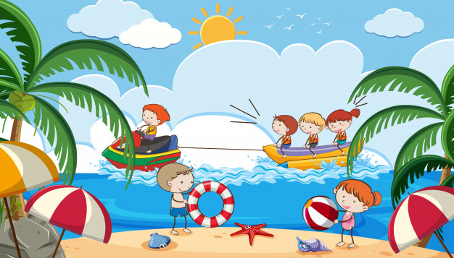
Comenta que sucede aquí
VERANO

Slide 5
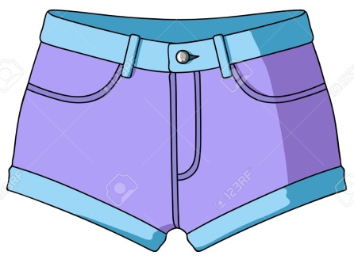
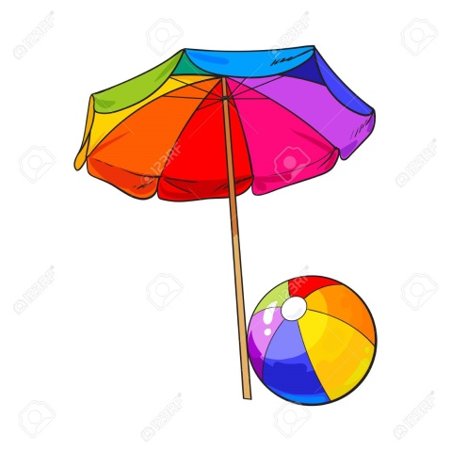
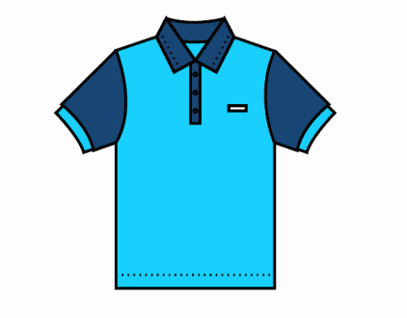
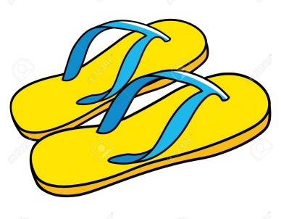
¿Qué usamos en VERANO?

Slide 6
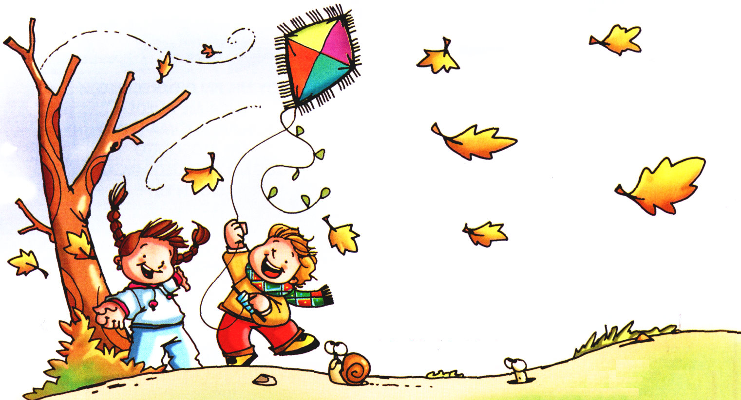
Comenta que sucede aquí
OTOÑO

Slide 7
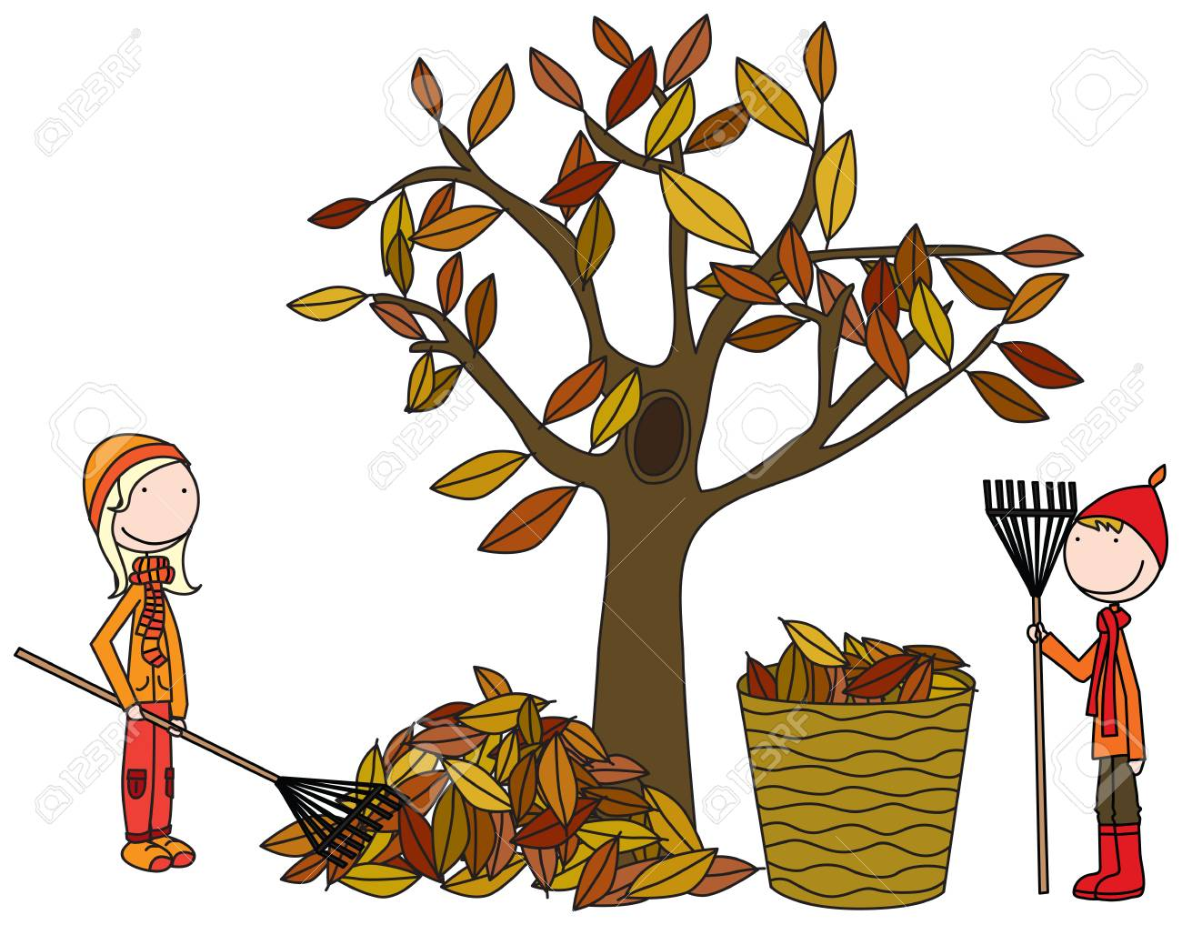
Comenta que sucede aquí
OTOÑO:

Slide 8
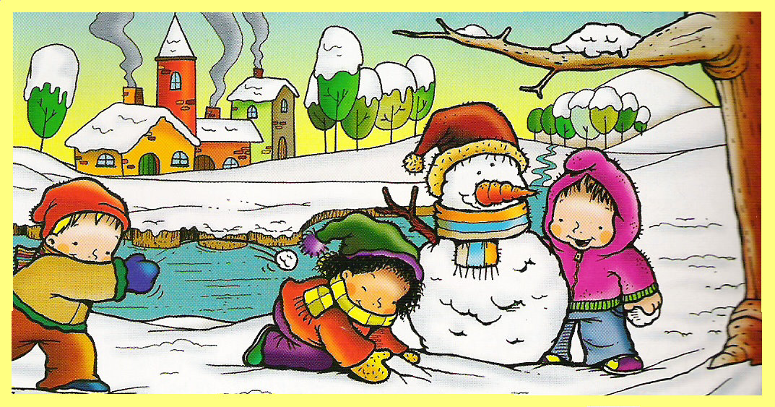
INVIERNO

Slide 9
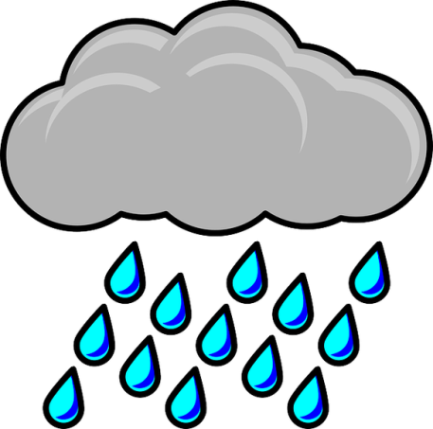
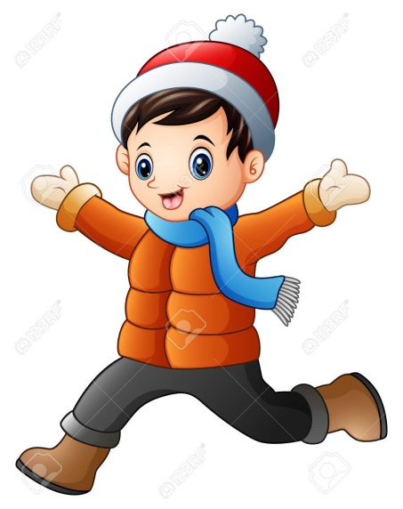
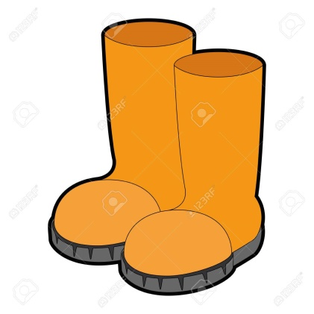
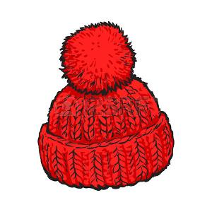
INVIERNO:
Comenta la función de cada uno

Slide 10
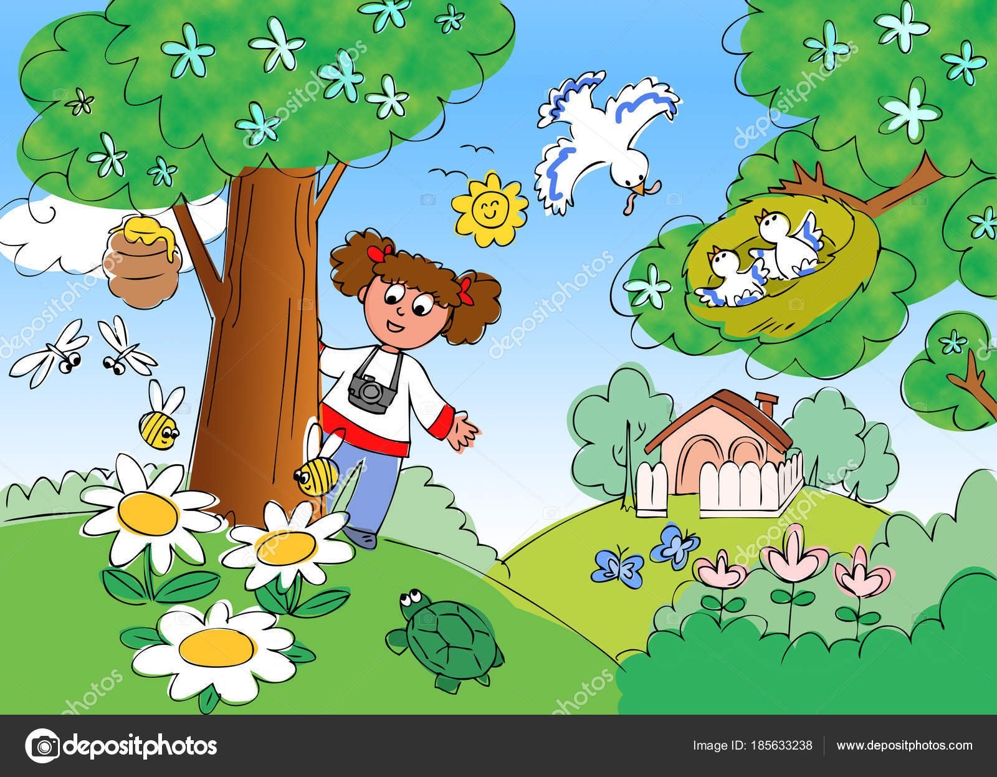
Primavera

Slide 11
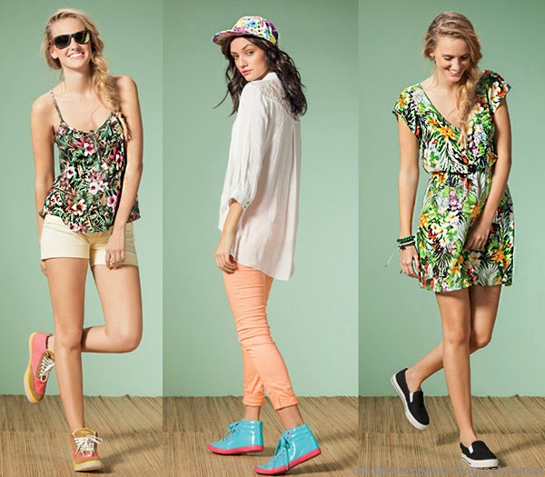
PRIMAVERA:

Slide 12
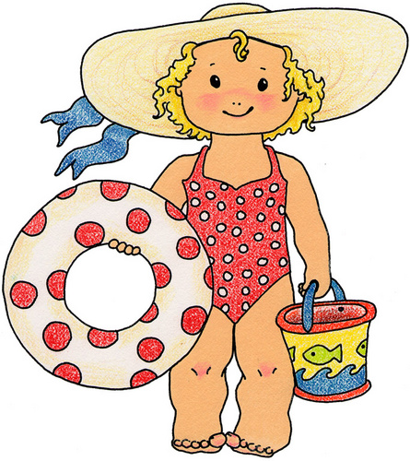
¿ En qué estación del año se encuentra?

Slide 13
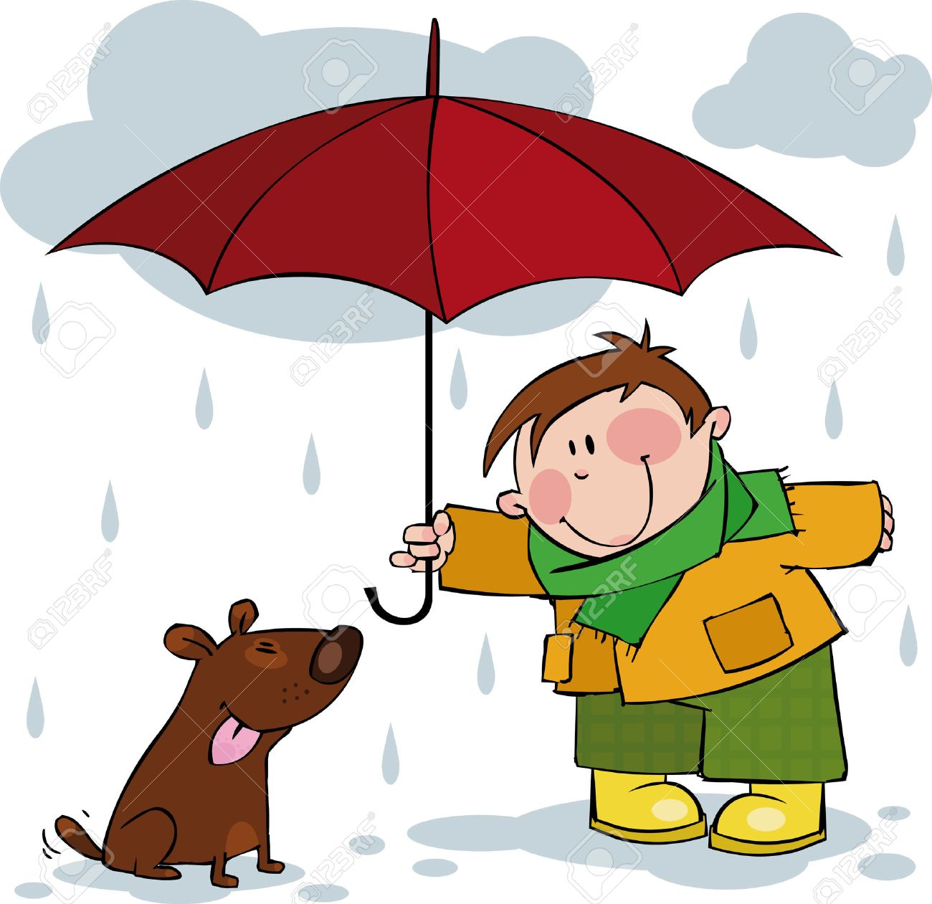
¿ En qué estación del año se encuentra?

Slide 14
¿ En qué estación del año se encuentra?

